Slide 1

Greenplum

Slide 2
Содержание
1
Greenplum
00

Slide 3

01
Greenplum

Slide 4
Greenplum
Greenplum – это распределенная аналитическая БД, в основе который лежит PostgreSQL. Greenplum был создан для работы с большими объемами данных в режиме параллельной обработки запросов и используют MPP архитектуру.

Slide 5
Немного истории.
2005 год – первый выпуск технологии одноименной фирмой в Калифорнии(США);
2010 год – корпорация EMC поглотила компанию Greenplum, продолжив работу над проектом;
2011 год – корпорация ЕМС выпустила для всеобщего пользования бесплатную версию Greenplum Community Edition;
2012 год – корпорация Pivotal приобрела продукт EMC Greenplum Community Edition, продолжая далее развивать его под свои брендом;
2015 год – компания Pivotal опубликовала исходный код СУБД Greenplum под свободной лицензией Apache;
2020 год – корпорация Vmware приобрела компанию Pivotal, которая была вендором GP. С этого момента open-source MPP-Субд коммерциализируется под торговой маркой VMware Tanzu Greenplum
2024 год – переход проекта в архив, VMware Tanzu Greenplum развитие, как коммерческого продукта

Slide 6
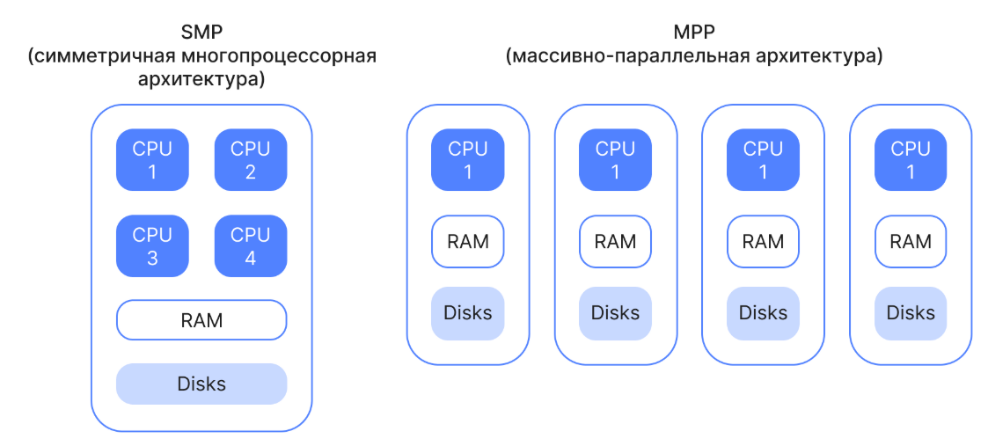
Greenplum

Slide 7
Greenplum и PGSQL
Сходства:
Синтаксис SQL, объекты БД и встроенные функции;
Структура системного каталога;
Механизм реализаций транзакций;
Ролевая модель;
Работа драйвера для PGSQL.

Slide 8
Greenplum и PGSQL
Отличия:
Специфичные изменения в системном каталоге и функциях (например, информация о том, как лежат данные на сегментах);
Устаревшая версия PGSQL в актуальном GP;
Механизмы переписаны под MPP-архитектуру.

Slide 9
Характеристики
Распределенная архитектура: GP использует разделение данных между несколькими узлами. Это позволяет эффективно обрабатывать большие объемы данных с высокой параллельностью. Каждый узел хранит свою часть данных, и запросы выполняются параллельно на всех узлах, что позволяет сократить время обработки.
Репликация и отказоустойчивость: GP поддерживает репликацию данных между узлами для обеспечения отказоустойчивости. Если один узел выходит из строя, данные можно восстановить с другого узла.
Ядро PostgreSQL: Greenplum построен на PGSQL, что дает ему совместимость с существующими инструментами и приложениями, которые используют PGSQL. Он также поддерживает SQL и все типичные возможности PGSQL, индексы, расширения, партиции и т.д.
Поддержка колоночной системы хранения: Greenplum поддерживает колоночное хранение, что помогает ускорить аналитические запросы.
Инструменты для работы с большими данными: Greenplum поддерживает интеграцию с такими инструментами, как Apache Hadoop, Apache Spark и другие технологии Big Data.

Slide 10
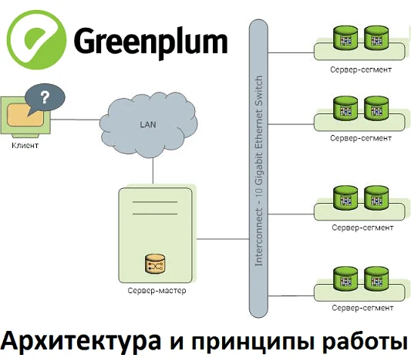
Архитектура

Slide 11
Архитектура
Мастер-сервер (Master host, coordinator), где развернут главный инстанс PostgreSQL (Master instance). Он является точкой входа в Greenplum и представляет собой экземпляр базы данных, к которому подключаются клиенты, отправляя SQL-запросы. Мастер координирует свою работу с сегментами – другими экземплярами базы данных в этой Big Data системе.
Не хранит пользовательские данные(только метаданные).
Работает как точка входа для клиентов и приложений.
Резервный мастер (Secondary master instance, standby) — инстанс PostgreSQL, который вручную включается в работу при отказе основного мастера.
Сервер-сегмент (Segment host), который хранит и обрабатывает данные. Обычно 1 хост-сегмент содержит 2-8 сегментов Greenplum. Точное число экземпляров базы данных на хосте зависит от его характеристики (ЦП, память, жесткие диски), а также от сетевых интерфейсов и рабочих нагрузок. Сегменты Greenplum представляют собой инстансы PostgreSQL и делятся на основные (primary) и зеркальные (mirror). Каждая ячейка сегментов Greenplum – это независимая база данных PostgreSQL, где хранится часть данных. Primary-сегмент обрабатывает локальные данные, отдавая результаты мастеру. Каждому primary-сегменту соответствует свое зеркало (Mirror segment instance) — инстанс PostgreSQL, который автоматически включается в работу при отказе primary.

Slide 12
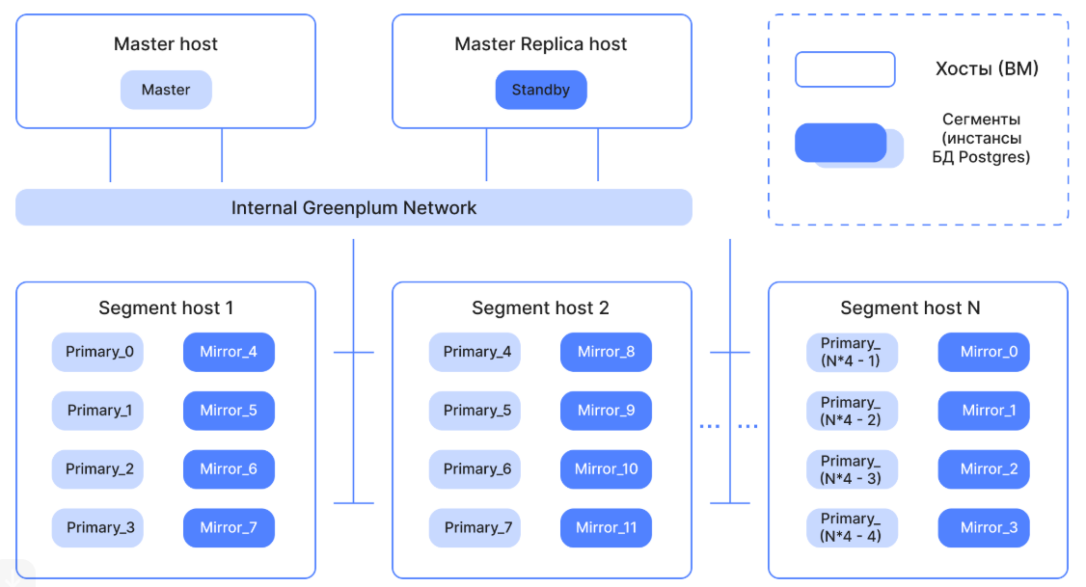
Архитектура

Slide 13
Мастер-сервер
Мастер-сервер строит план запросов:
Анализатор запросов (Parser)
Мастер разбирает SQL-запросы, преобразует их в дерево операций (Abstract Syntax Tree).
Оптимизатор (Optimizer)
Выбирает наиболее эффективный способ выполнения запроса;
Учитывает особенности распределения данных на сегментах;
Использует Cost-Based Optimization – на основе статистики таблиц.
Генератор плана (Plan Executor)
Разбивает запрос на задачи, распределяет их по сегментам;
Передает slices(подзадачи) сегментам через interconnect.

Slide 14
Сегментный-сервер/сегмент
Сегментные серверы – это рабочие узлы, на которых хранятся и обрабатываются данные. Их и масштабируют для повышения производительности Greenplum:
- Каждый сегментный-сервер содержит один или несколько сегментов;
- Каждый сегмент функционирует, как независимая PGSQL БД.
Сегмент – это логическая и физическая часть данных, расположенная на сегментном сервере.
Данные распределяются между сегментами с использованием хэшей или механизма broadcast;
Распределение определяется с помощью distribution keys.(т.е. добавляя эту настройку в таблицу, вы говорите, по какому ключу данные будут распределяться(физически) по сегментам).

Slide 15
Принципы параллельной обработки в Greenplum
Выполнение запросов производится на первичных сегментах. Всегда задействуются все сегменты – пользователь не может задать выполнение запроса по части сегментов.
Сегменты GP работают синхронно, обеспечивая параллелизацию обработки каждого запроса. Каждый запрос распараллеливается на столько процессов, сколько есть первичных сегментов в кластере.

Slide 16
Distribution Key.
Distribution Key (ключ распределения) – это одна из важнейших концепций в Greenplum, которая определяет, как данные распределяются между сегментами в кластере. Правильный выбор ключа распределения может существенно повысить производительность, минимизирую сетевой трафик и обеспечиваю балансировку нагрузки.
То есть ключ распределения, это столбец или набор столбцов в таблице, по которым Greenplum решает, как распределять строки этой таблицы по сегментам.
Типы дистрибуции:
Hash distribution
Round-Robin Distribution
Replicated Distribution

Slide 17
Hash Distribution.
Наиболее частый способ распределения данных в Greenplum.
Что делает:
Строки таблицы распределяются по сегментам на основе хеш-функции, которая применяется к значениям в выбранных колонках в Distribution Key.
Когда использовать:
1. Если часто выполняются JOIN-операции с другими таблицами, и нужно минимизировать сетевой трафик между сегментами.
2. Когда операции в запросах зависимы от значений в колонке (например, выборка данных по конкретному значению или диапазону).
Преимущества:
Легко масштабируется по мере роста данных.
Минимизирует неравномерное распределение данных.

Slide 18
Round-Robin Distribution.
В этом случае строки таблицы равномерно распределяются по сегментам, независимо от их значений.
Что делает:
Строки добавляются поочередно на сегменты, без привязки к значению в колонке.
Когда использовать:
1. Когда таблица будет использоваться в основном для чтения или для общих агрегаций, где конкретная схема распределения не имеет значения.
2. Когда вы хотите избежать неравномерности в распределении на сегментах, но не ожидаете, что будут часто выполняться JOIN-операции по определенным колонкам.

Slide 19
Replicated Distribution.
В этом случае копия всей таблицы хранится на каждом сегменте. Это позволяет сократить время выполнения запросов, если таблица маленькая или если она часто используется для JOIN’ов.
Что делает
Таблица или часть данных реплицируется на каждом сегменте. В случае JOIN-операций, если одна из таблиц маленькая, все сегменты имеют доступ к ее копиям, что ускоряет выполнение.
Когда использовать:
Когда таблица небольшая(справочники, словари)
Если вы хотите ускорить выполнение JOIN’ов между большой таблицей и маленькой реплицированной.

Slide 20
DDL Distribution
Round-robin distribution
CREATE TABLE tt_table (
uuid text,
some_value text
)
WITH (
appendonly=true,
blocksize=32678,
orientation=‘column’,
compresstype=zstd,
compresslevel=‘1’
)
DISTRIBUTED RANDOMLY;
Replicated distribution
CREATE TABLE tt_table (
uuid text,
some_value text
)
WITH (
appendonly=true,
blocksize=32678,
orientation=‘column’,
compresstype=zstd,
compresslevel=‘1’
)
DISTRIBUTED REPLICATED;
Hash distribution
CREATE TABLE tt_table (
uuid text,
some_value text
)
WITH (
appendonly=true,
blocksize=32678,
orientation=‘column’,
compresstype=zstd,
compresslevel=‘1’
)
DISTRIBUTED BY (uuid);

Slide 21
Heap. Виды таблицы.
Тип хранения данных по умолчанию в Greenplum. В этом типе данные хранятся в строках, и записи могут быть вставлены в любое место в таблице. В результате записи могут быть не упорядочены, что может приводить к фрагментации данных с течением времени. Однако это подходит для операций, которые требуют частого обновления и удаления строк.
Особенности:
Простота: Стандартный и наиболее универсальный тип хранения
Операции вставки и удаления: Хорошо поддерживает операции вставки, удаления и обновления данных.
Фрагментация: Время от времени таблица может фрагментироваться, что может повлиять на производительность запросов.
Поддержка индексов: Работает с большинством типов индексов, включаю B-tree и GIN.
Когда использовать:
Динамичные данные: Подходит для таблиц с данными, которые часто обновляются или удаляются
Малые и средние объемы данных: Для таблиц, которые не требуют особо высокой производительности при чтении больших объемов данных.
Частые операции на запись: Если данные часто изменяются и часто выполняются операции обновления и удаления.

Slide 22
Append-Optimized(AO). Виды таблицы.
Это тип хранения, специально оптимизированный для сценариев, когда данные только добавляются в таблицу, но не обновляются или не удаляются часто. Эти таблицы используют эффективный метод записи данных, чтобы ускорить операции вставки, уменьшить фрагментацию и повысить производительность при выполнении аналитических запросов. В отличие от типа Heap, таблицы с хранением AO не позволяют обновлять или удалять строки напрямую – любые изменения приводят к вставке новых строк.
Особенности:
Оптимизация для чтения: Значительно ускоряет операции чтения за счет сжатия данных и меньшей фрагментации.
Высокая производительность при вставке: Оптимизирован для сценариев, где данные добавляются, но не изменяются.
Недоступность операций обновления/удаления: Таблицы AO не поддерживают прямое обновление или удаление строк, данные только добавляются. Для удаления используется метод логической очистки (VACUUM).
Сжатие данных: таблицы AO используют эффективное сжатие данных, что позволяет значительно уменьшить объем данных на диске.

Slide 23
Append-Optimized(AO). Виды таблицы.
Когда использовать:
Чтение больших объемов данных – хорошо подходит для аналитических запросов, где данные часто добавляются, но редко обновляются или удаляются;
Логирование и агрегированные данные – идеально для таблиц, которые записывают большие объемы данных (например, логи, результаты обработки и т.д.), где записи в таблице происходят в режиме append
Применение для исторических данных – хорошо подходит для хранения исторических данных или данных, которые добавляются на постоянной основе.

Slide 24
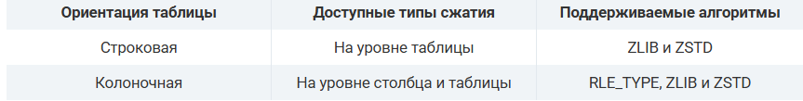
Сжатие в Greenplum
Эффективное сжатие данных позволяет снижать потребление памяти и повышать производительность SQL-запросов. Greenplum предлагает несколько методов сжатия данных, снижения затрат на хранения и повышения производительности запросов.
В Greenplum доступны два типа сжатия в БД:
сжатие на уровне таблицы;
сжатие на уровне столбца.

Slide 25
Что есть в планах запросов.
Gather motion – означает объединение результатов выполнения запросов со всех сегментов в один поток(как правило, на мастер).
Broadcast motion – каждый сегмент отправляет свою копию данных на другие сегменты. В идеальной ситуации бродкаст происходит только для словарей, списков(маленькие таблицы).
Redistribution motion – для соединения больших таблиц, распределенных по разным ключам, выполняется перераспределение с целью выполнения соединений локально. Для больших таблиц может быть достаточно затратной операцией.

Slide 26
Минусы
Сложность настройки и управления: В отличие от однородных СУБД, Greenplum требует более сложной настройки и управления, особенно при увеличении числа узлов и объема данных.
Необходимость в высокопроизводительном оборудовании: Для достижения максимальной производительности Greenplum требует мощных серверов и сетевой инфраструктуры.
Ограниченная поддержка транзакций: Хотя Greenplum поддерживает транзакции, его основные сильные стороны связаны с аналитикой, а не с OLTP. Поэтому он может не подходить для сценариев, где нужна высокая частота транзакционных операций.

